Slide 2
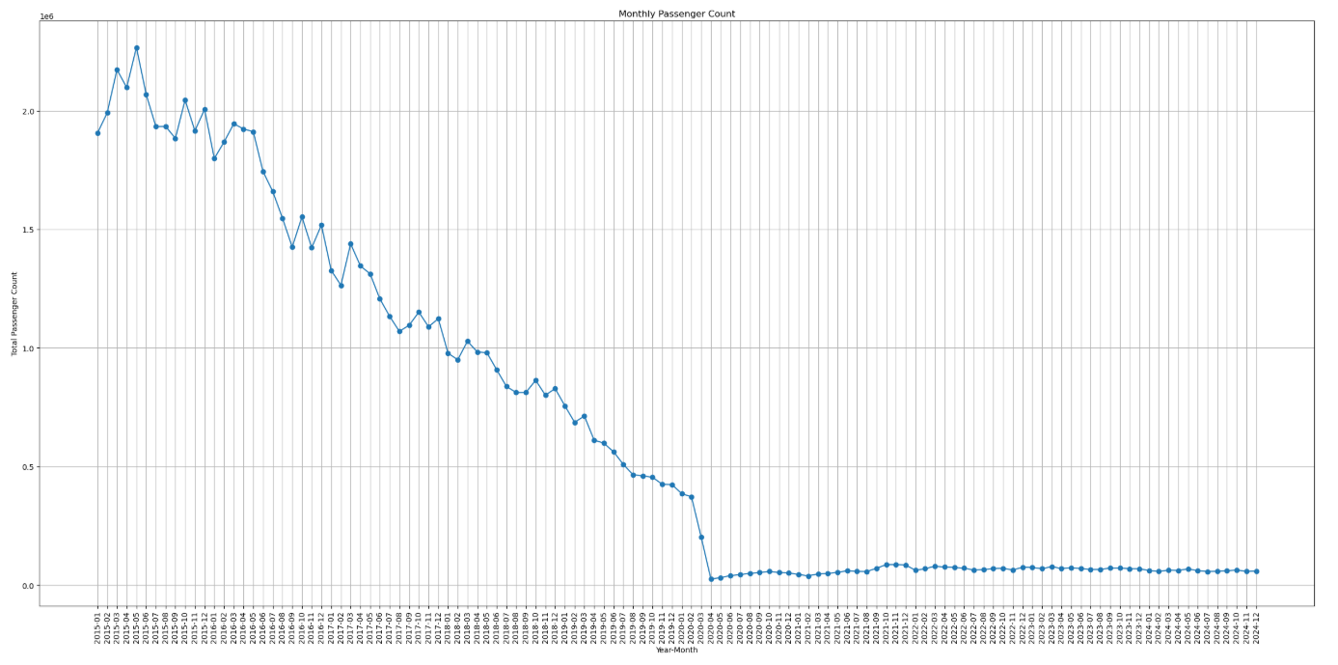
NYCタクシー 月次乗車数の推移からの示唆
Manually Generated
長期減少トレンド：パンデミック以前から右肩下がり、アプリ配車 (Uber/Lyft等) への需要シフトが背景
2020年春の急落と低位推移：外出制限・観光蒸発・在宅勤務定着で乗車数が急減後、低位で横ばい
季節性の弱まり：繁忙期の波が縮小、公共交通・マイクロモビリティ・配車プラットフォームへの分散が影響
参考：FHV利用件数、地下鉄/バス乗車数、観光統計、オフィス出社率など外部指標と併用すると因果関係の整理が可能

